Slide 1
Администрация городского округа Тольятти
Общественное обсуждение проекта бюджета на 2022 и плановый период 2023-2024 годов
ОБРАЗОВАНИЕ

Slide 2
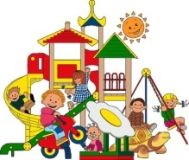
Сеть учреждений
Общественное обсуждение проекта бюджета на 2022 год
ОБРАЗОВАНИЕ
_________________________________________
51– дошкольных учреждений
69 – общеобразовательных учреждений
12 – учреждений дополнительного образования
4 – прочих учреждений

Slide 3
Общественное обсуждение проекта бюджета на 2022 год ОБРАЗОВАНИЕ _____________________________________________________

Slide 4
Муниципальная программа «Молодежь Тольятти» на 2021-2030 гг.
Задачи программы | 2022 год
1. Формирование нравственных и гражданских ценностей, развитие в молодежной среде культуры созидательных межэтнических отношений | 1 410,5
2. Развитие просветительской работы с молодежью, инновационных образовательных и воспитательных технологий, а также создание условий для самообразования молодежи | 1 314
3. Формирование ценностей здорового образа жизни, а также повышение уровня культуры безопасности жизнедеятельности молодежи | 1 132
4. Создание условий для реализации потенциала молодежи в социально-экономической сфере, внедрение технологии "социального лифта" | 2 848
5. Формирование информационного поля, повышение эффективности использования информационной инфраструктуры в интересах воспитания молодежи | 260
6. Обеспечение социальной поддержки организациям, осуществляющим деятельность в сфере молодежной политики, создание материально-технических условий для реализации деятельности | 27 295,5
ИТОГО | 34 260

Slide 5
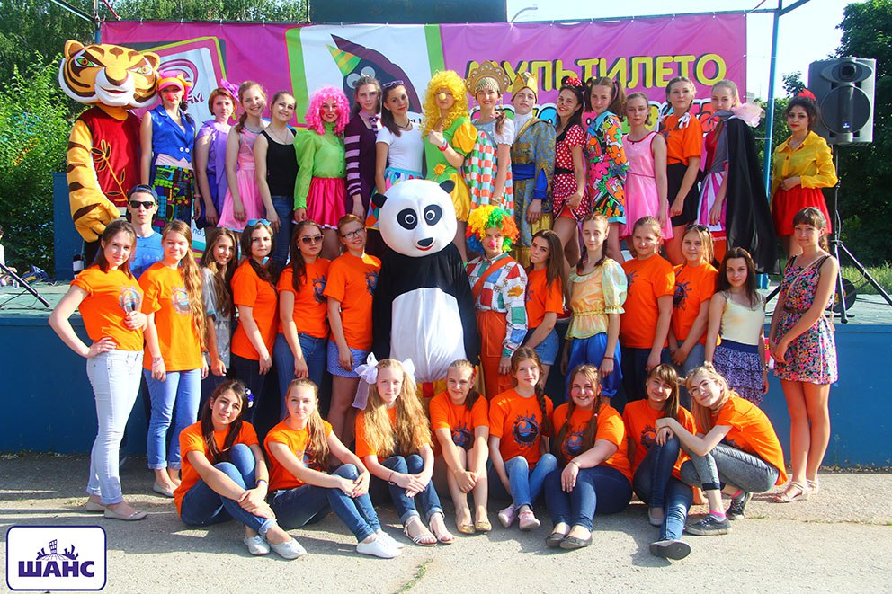
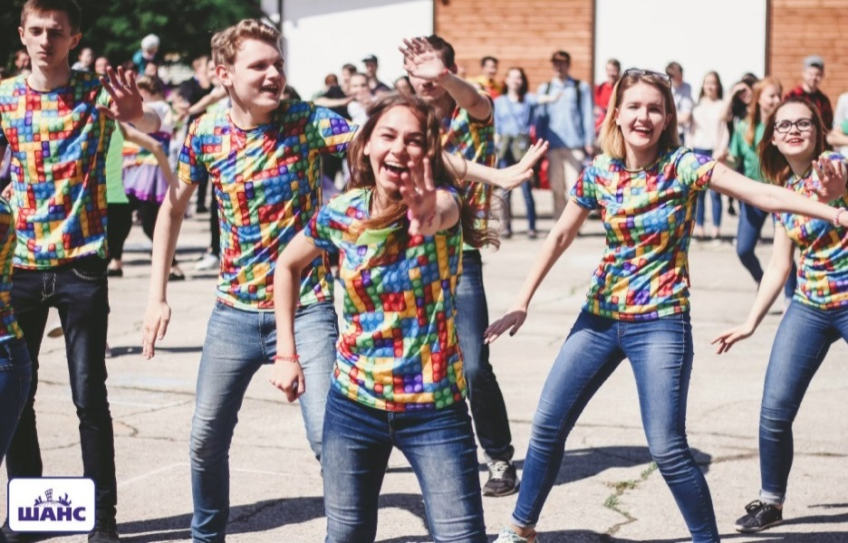
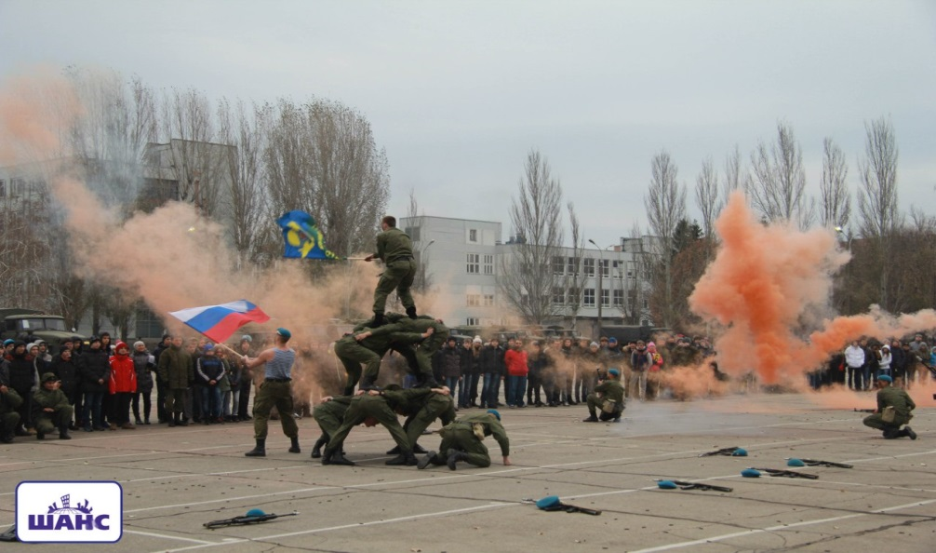
Задача 1 «Формирование нравственных и гражданских ценностей, развитие в молодежной среде культуры созидательных межэтнических отношений »

Slide 6
Общественное обсуждение проекта бюджета на 2022 год ОБРАЗОВАНИЕ
ЗАДАЧА 1
«Формирование нравственных и гражданских ценностей, развитие в молодежной среде культуры созидательных межэтнических отношений» - 1 410,5 тыс. руб.
Содействие в гражданском становлении и патриотическом воспитании молодежи
580 тыс. руб.
Организация мероприятий направленных на развитие культуры созидательных межэтнических отношений
600,5 тыс. руб.
Организация конкурсно -развлекательных мероприятий для молодежи Тольятти
230 тыс. руб.

Slide 7
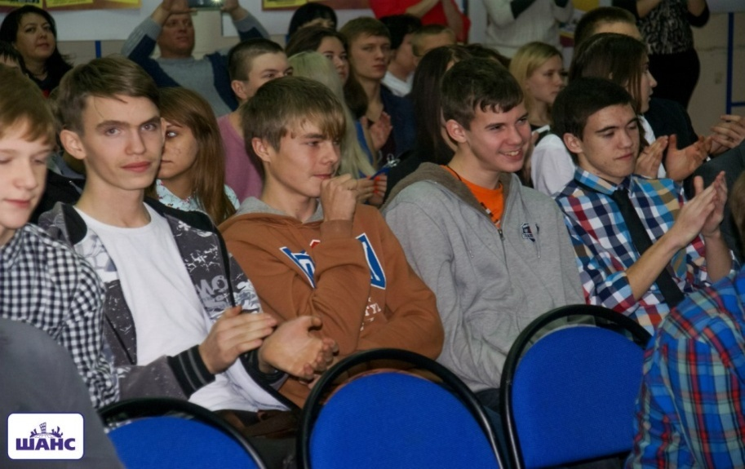
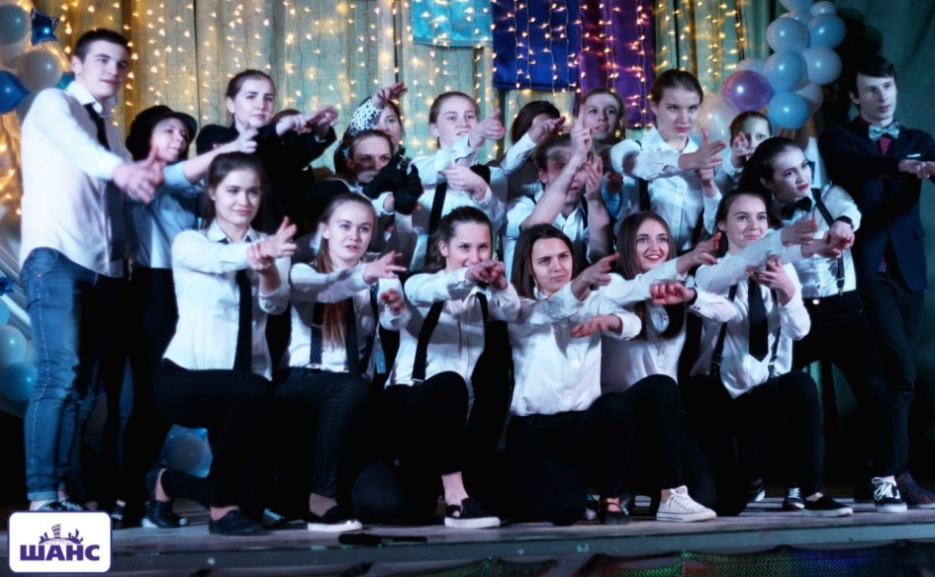
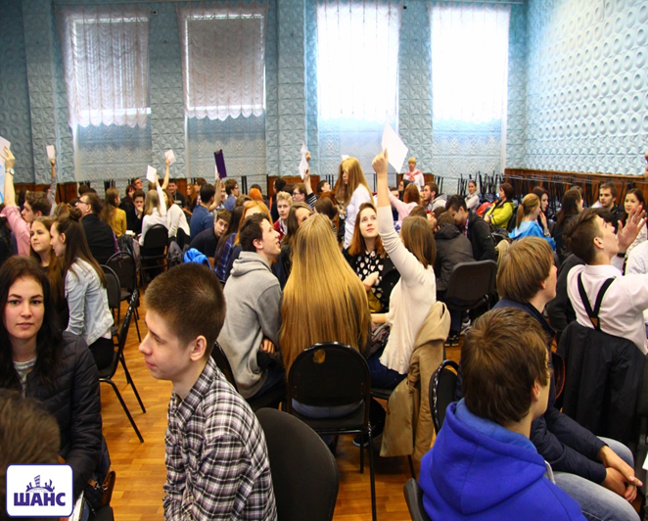
Задача 2 «Развитие просветительской работы с молодежью, инновационных образовательных и воспитательных технологий, а также создание условий для самообразования молодежи »

Slide 8
Общественное обсуждение проекта бюджета на 2022 год ОБРАЗОВАНИЕ
«Развитие просветительской работы с молодежью, инновационных образовательных и воспитательных технологий, а также создание условий для самообразования молодежи» - 1 314 тыс. руб.
ЗАДАЧА 2
Организация мероприятий направленных на развитие молодежной науки и знакомство с элементами инновационной экономики 110 тыс. руб.
Мероприятия «День молодежи», фестиваль «Молодежная весна», фестиваль видео-творчества «Черно-белая радуга»
680 тыс. руб.
Спартакиада среди членов ДОЛ, мероприятия среди членов педагогических отрядов
524 тыс. руб.

Slide 9
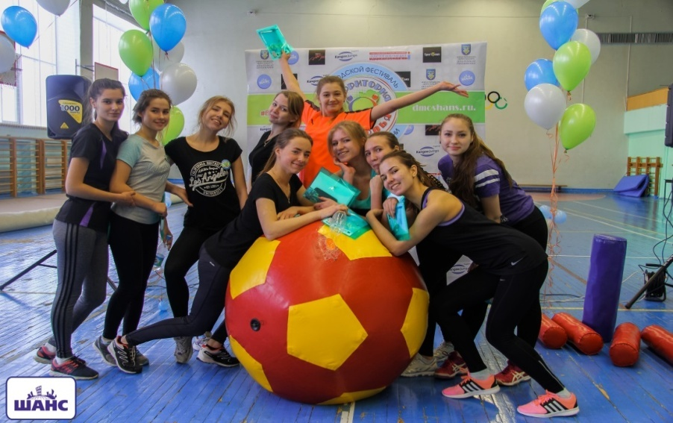
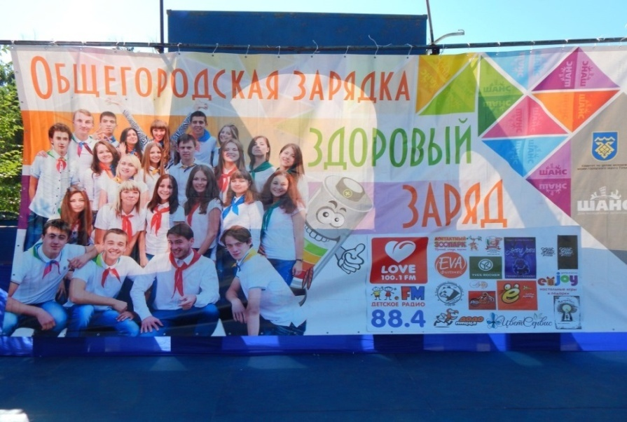
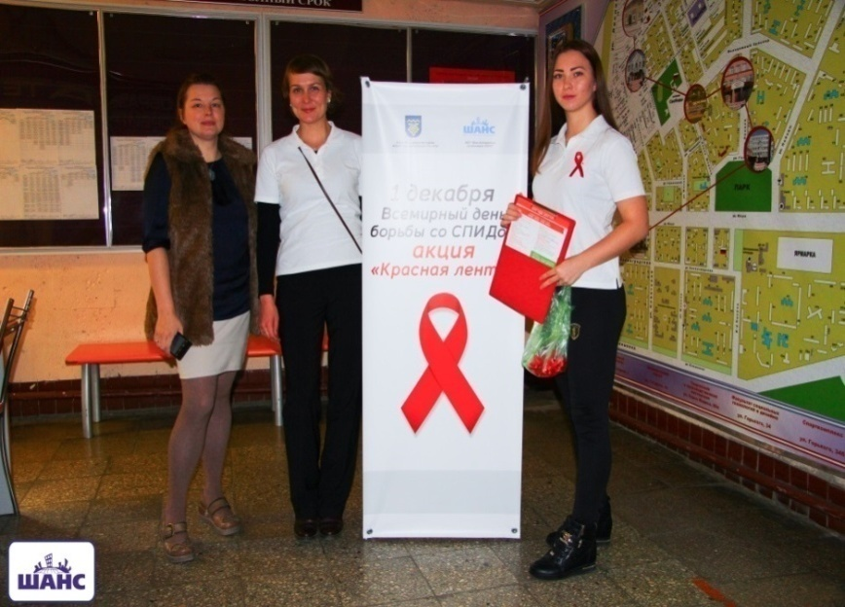
Задача 3 «Формирование ценностей здорового образа жизни, а также повышение уровня культуры безопасности жизнедеятельности молодежи»

Slide 10
Общественное обсуждение проекта бюджета на 2022 год ОБРАЗОВАНИЕ
ЗАДАЧА 3
«Формирование ценностей здорового образа жизни, а также повышение уровня культуры безопасности жизнедеятельности молодежи» - 1 132 тыс. руб.
Фестиваль спорта и здоровья
170 тыс. руб.
Организация мероприятий по развитию студенческих трудовых отрядов, добровольческих отрядов
335 тыс. руб.
Вручение именных стипендий главы городского округа Тольятти и проведение
торжественной церемонии
627 тыс. руб.

Slide 11
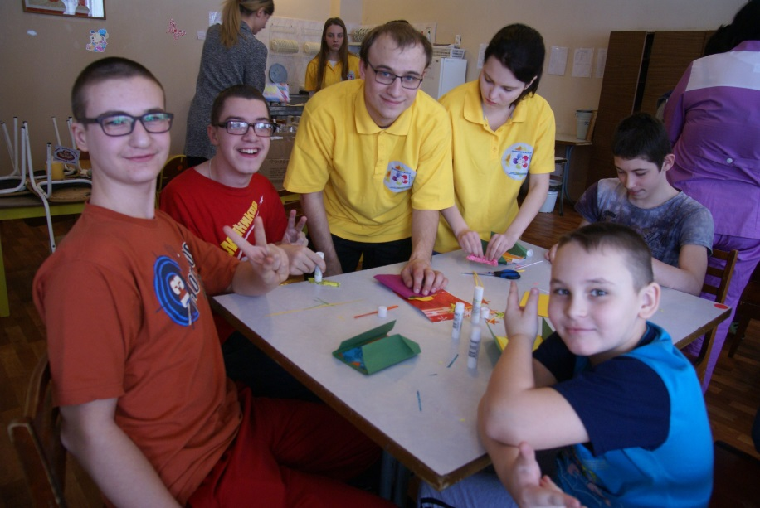
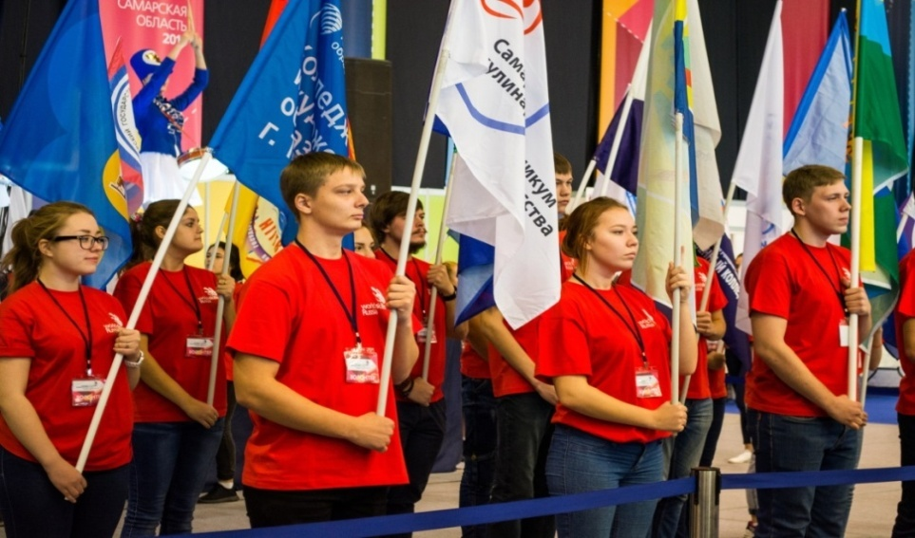
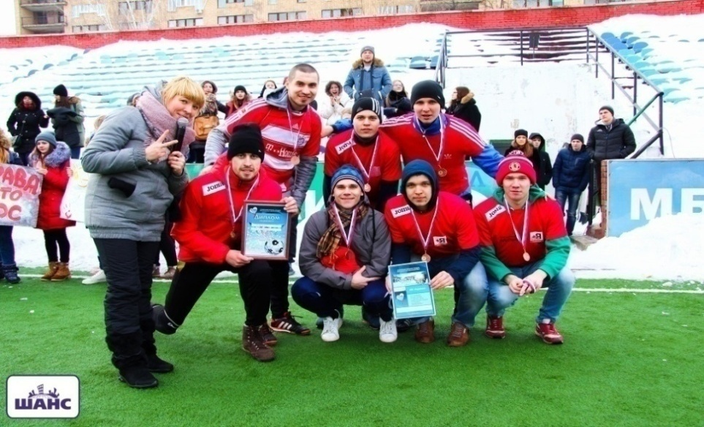
Задача 4 «Создание условий для реализации потенциала молодежи в социально-экономической сфере, внедрение технологии «социального лифта»

Slide 12
Общественное обсуждение проекта бюджета на 2022 год ОБРАЗОВАНИЕ
«Создание условий для реализации потенциала молодежи в социально-экономической сфере, внедрение технологии «социального лифта» - 2 848 тыс. руб.
ЗАДАЧА 4
Организация мероприятий для молодежи с ограниченными возможностями здоровья
30 тыс. руб.
Организация мероприятий по работе дворовых отрядов, фестиваль «Семейный пикник»
338 тыс. руб.
Трудоустройство несовершеннолетних в свободное от учебы время
2 450 тыс. руб.
Акции «Знать, чтобы жить», «Красная ленточка»
30 тыс. руб.

Slide 13
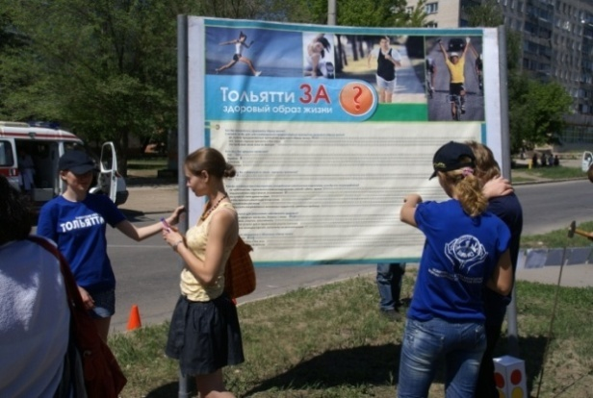
Задача 5 «Формирование информационного поля, повышение эффективности использования информационной инфраструктуры в интересах воспитания молодежи»

Slide 14
Общественное обсуждение проекта бюджета на 2022 год ОБРАЗОВАНИЕ
«Формирование информационного поля, повышение эффективности использования информационной инфраструктуры в интересах воспитания молодежи» - 260 тыс. руб.
ЗАДАЧА 5
Работа по поддержке и развитию сайта МБУ ММЦ «Шанс» dmoshans.ru
200 тыс. руб.
Ведение групп в социальных сетях, социологические исследования
60 тыс. руб.
Работа по поддержке и развитию сайта МБУ ММЦ «Шанс» dmoshans.ru
200 тыс. руб.

Slide 15
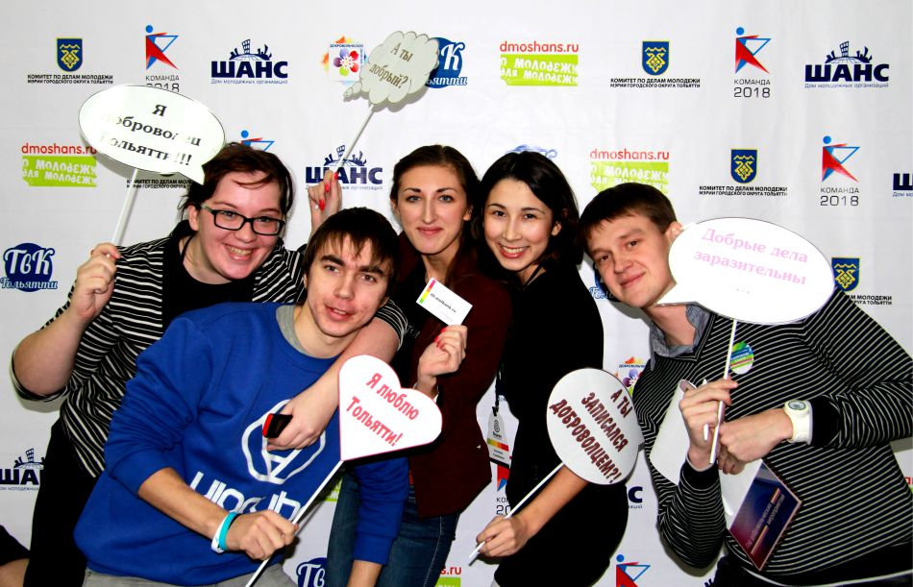
Задача 6 «Обеспечение социальной поддержки организациям, осуществляющим деятельность в сфере молодежной политики, создание материально-технических условий »

Slide 16
Общественное обсуждение проекта бюджета на 2022 год ОБРАЗОВАНИЕ
ЗАДАЧА 6
«Обеспечение социальной поддержки организациям, осуществляющим деятельность в сфере молодежной политики, создание материально-технических условий» - 27 295,5 тыс. руб.
Обеспечение деятельности муниципальных бюджетных учреждений, осуществляющих полномочия по организации мероприятий по работе с детьми и молодежью
27 025,5 тыс. руб.
Ежемесячная доплата матерям (или другим родственникам, фактически осуществляющим уход за ребенком), находящимся в отпуске по уходу за ребенком
20 тыс. руб.
Мероприятия по текущему ремонту помещений МБУ ММЦ «Шанс»
250 тыс. руб.

Slide 17
Муниципальная программа «Развитие системы образования городского округа Тольятти на 2021-2027 годы»
Общественное обсуждение проекта бюджета на 2022 год ОБРАЗОВАНИЕ
тыс. руб.
Задачи программы | 2022 год
1. Обеспечение выполнения муниципального задания муниципальными образовательными учреждениями | 1 894 907
2. Создание материально-технических условий и обновленной образовательной среды для обеспечения деятельности муниципальных образовательных учреждений | 45 719
3. Создание условий воспитательной среды, способствующей развитию талантов и способностей каждого ребенка как перспективы его успешного «социального лифта» | 416 659
4. Формирование новых подходов к повышению профессиональных компетенций управленческого и педагогического персонала с учетом внедрения «национальной системы учительского роста» | 18 385
ИТОГО | 2 375 670

Slide 18
Общественное обсуждение проекта бюджета на 2022 год ОБРАЗОВАНИЕ
ЗАДАЧА 1
Обеспечение выполнения муниципального задания муниципальными образовательными учреждениями – 1 894 907 тыс. руб.
муниципальные дошкольные образовательные учреждения
766 190 тыс. руб.
муниципальные общеобразовательные учреждения
698 842 тыс. руб.
муниципальные учреждения дополнительного образования
369 981 тыс. руб.
прочие муниципальные образовательные учреждения
59 894 тыс. руб.

Slide 19
Общественное обсуждение проекта бюджета на 2022 год ОБРАЗОВАНИЕ
Создание материально-технических условий и обновленной образовательной среды для обеспечения деятельности муниципальных образовательных учреждений – 45 719 тыс. руб.
ЗАДАЧА 2
капитальный ремонт АПС и СОУЭ в МБУ школах №№ 18, 28, 79
6 829 тыс. руб.
капитальный ремонт кровли в МБУ школах №№ 18, 21, 80, 84, 86 МБУ детских садах №№ 33, 64, 162, 196
15 713 тыс. руб.
оплата ПСД на реконструкцию здания МБУ детский сад № 36 «Якорек»,
3 733 тыс. руб.
софинансирование средств вышестоящих бюджетов по ремонтам и оснащению муниципальных учреждений 10 375 тыс. руб.

Slide 20
Общественное обсуждение проекта бюджета на 2022 год ОБРАЗОВАНИЕ
Создание материально-технических условий и обновленной образовательной среды для обеспечения деятельности муниципальных образовательных учреждений – 45 719 тыс. руб.
ЗАДАЧА 2
оснащение оборудованием центра цифрового образования детей «IT- куб» (МБОУ ДО ГЦИР)
1 264 тыс. руб.
оснащение медицинских кабинетов школ и садов
1 972 тыс. руб.
установка (замена) автоматических регуляторов горячего водоснабжения и вентиляции, водоподогревателей
5 060 тыс. руб.
дооснащение уличного освещения в МБУ школах №№ 1, 81;
системы видеонаблюдения в МБУ школе № 89 773 тыс. руб.

Slide 21
Общественное обсуждение проекта бюджета на 2022 год ОБРАЗОВАНИЕ
Создание условий воспитательной среды, способствующей развитию талантов и способностей каждого ребенка как перспективы его успешного «социального лифта» – 416 659 тыс. руб.
ЗАДАЧА 3
возмещение затрат по предоставлению бесплатного двухразового питания (завтрак, обед) обучающимся и дошкольникам с ограниченными возможностями здоровья
90 779 тыс. руб.
возмещение затрат за присмотр и уход за детьми-инвалидами, детьми-сиротами и детьми, оставшимися без попечения родителей, а также за детьми с туб. интоксикацией
23 321 тыс. руб.
предоставление
субсидии СОНКО, не являющимся государственными (муниципальными) учреждениями, на осуществление ими уставной деятельности в сфере дошкольного образования
296 681 тыс. руб.
организация и осуществление перевозок учащихся, связанных с учебно-воспитательным процессом
5 878 тыс. руб.

Slide 22
Общественное обсуждение проекта бюджета на 2022 год ОБРАЗОВАНИЕ
ЗАДАЧА 4
Формирование новых подходов к повышению профессиональных компетенций управленческого и педагогического персонала с учетом внедрения «национальной системы учительского роста» – 18 385 тыс. руб.
поддержка работников, осуществляющих уход за ребенком (выплаты матерям или другим родственникам, фактически осуществляющим уход за ребенком), находящимся в отпуске по уходу за ребенком до достижения им установленного законом возраста
2 544 тыс. руб.
обеспечение деятельности муниципальных казенных образовательных учреждений дополнительного профессионального образования
15 841 тыс. руб.

